Slide 1


IMPLEMENTAR ANALIZADOR DE REDES WLANS MEDIANTE RADIO DEFINIDA POR SOFTWARE
Anderson Diaz

Slide 2
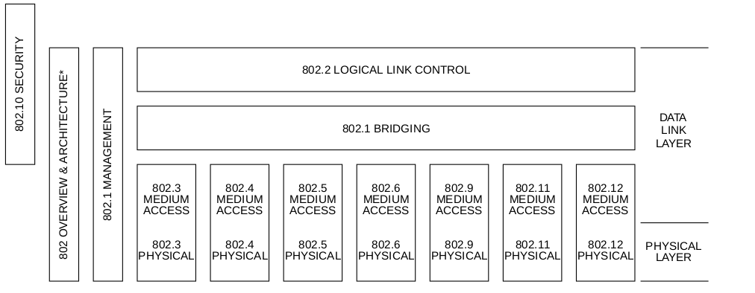
EVALUAR EL ESTÁNDAR IEEE802.11 a/g/p DENTRO DEL CONTEXTO DE RADIO DEFINIDA POR SOFTWARE
Familia del Estándar

Slide 3
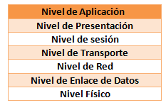
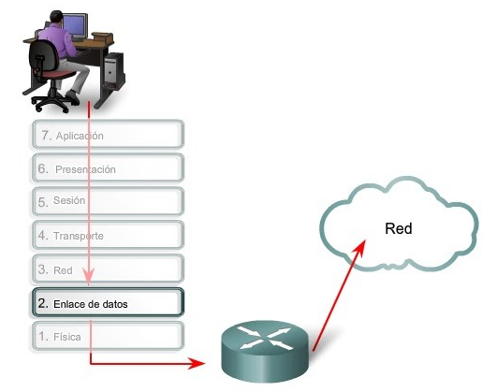
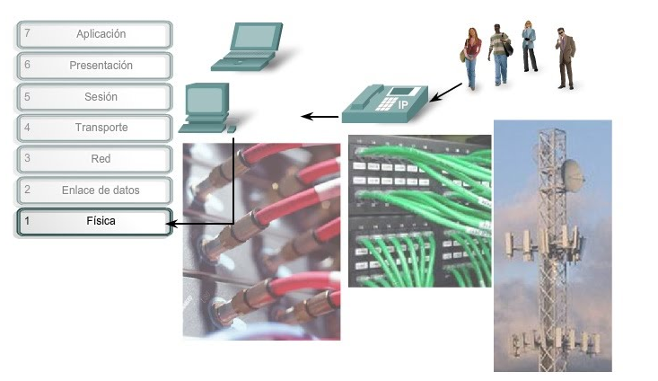
EVALUAR EL ESTÁNDAR IEEE802.11 a/g/p DENTRO DEL CONTEXTO DE RADIO DEFINIDA POR SOFTWARE
Modelo OSI

Slide 4
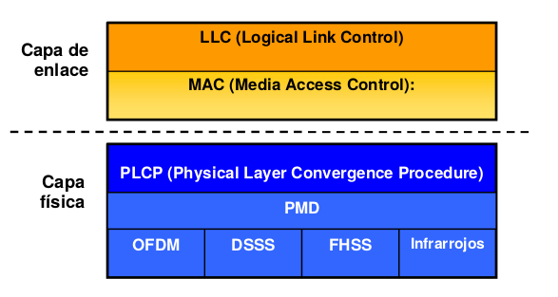
EVALUAR EL ESTÁNDAR IEEE802.11 a/g/p DENTRO DEL CONTEXTO DE RADIO DEFINIDA POR SOFTWARE

Slide 5
EVALUAR EL ESTÁNDAR IEEE802.11 a/g/p DENTRO DEL CONTEXTO DE RADIO DEFINIDA POR SOFTWARE
SERVICIO LLC
modo sin conexión sin acuse de recibo
Logical Link Control
modo con conexión
modo sin conexión con acuse de recibo

Slide 6
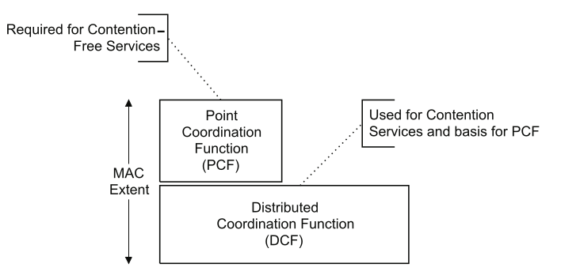
EVALUAR EL ESTÁNDAR IEEE802.11 a/g/p DENTRO DEL CONTEXTO DE RADIO DEFINIDA POR SOFTWARE
SERVICIO MAC

Slide 7
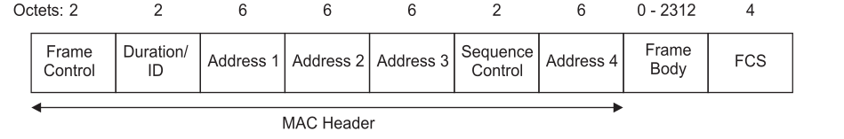
EVALUAR EL ESTÁNDAR IEEE802.11 a/g/p DENTRO DEL CONTEXTO DE RADIO DEFINIDA POR SOFTWARE
Formato general de la trama de la MAC

Slide 8
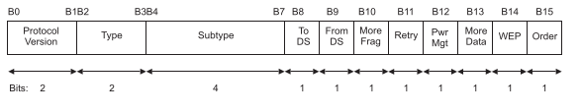
EVALUAR EL ESTÁNDAR IEEE802.11 a/g/p DENTRO DEL CONTEXTO DE RADIO DEFINIDA POR SOFTWARE
Trama de control

Slide 9
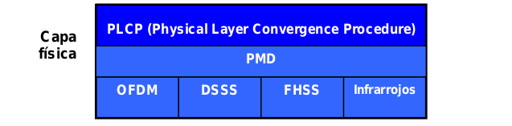
EVALUAR EL ESTÁNDAR IEEE802.11 a/g/p DENTRO DEL CONTEXTO DE RADIO DEFINIDA POR SOFTWARE
Capa física

Slide 10
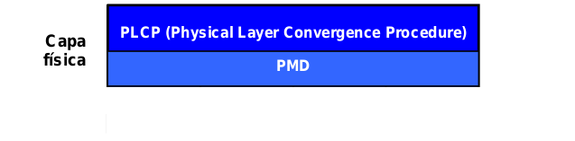

EVALUAR EL ESTÁNDAR IEEE802.11 a/g/p DENTRO DEL CONTEXTO DE RADIO DEFINIDA POR SOFTWARE
Capa Física IEEE802.11a

Slide 11
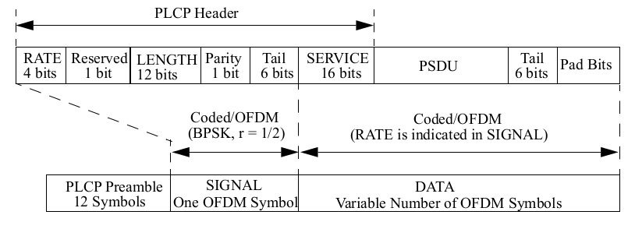
EVALUAR EL ESTÁNDAR IEEE802.11 a/g/p DENTRO DEL CONTEXTO DE RADIO DEFINIDA POR SOFTWARE
Formato de la trama PLCP

Slide 12
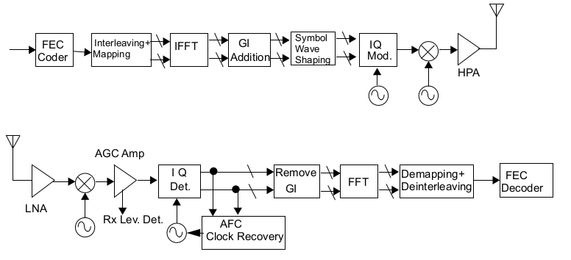
EVALUAR EL ESTÁNDAR IEEE802.11 a/g/p DENTRO DEL CONTEXTO DE RADIO DEFINIDA POR SOFTWARE
PMD( Physical Medium Depent)

Slide 13
EVALUAR EL ESTÁNDAR IEEE802.11 a/g/p DENTRO DEL CONTEXTO DE RADIO DEFINIDA POR SOFTWARE
Numeración de Canales

Slide 14

EVALUAR EL ESTÁNDAR IEEE802.11 a/g/p DENTRO DEL CONTEXTO DE RADIO DEFINIDA POR SOFTWARE
Capa Física IEEE802.11b

Slide 15
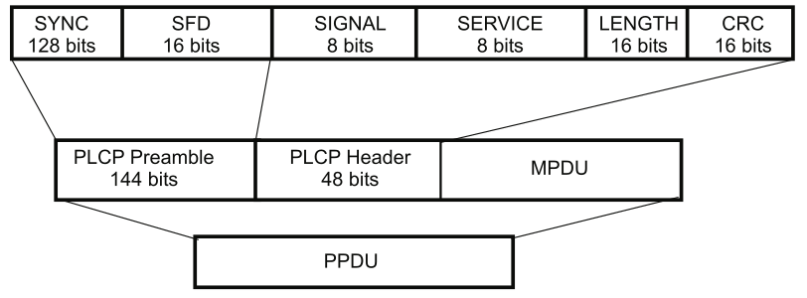
EVALUAR EL ESTÁNDAR IEEE802.11 a/g/p DENTRO DEL CONTEXTO DE RADIO DEFINIDA POR SOFTWARE
Formato de la trama PLCP

Slide 16
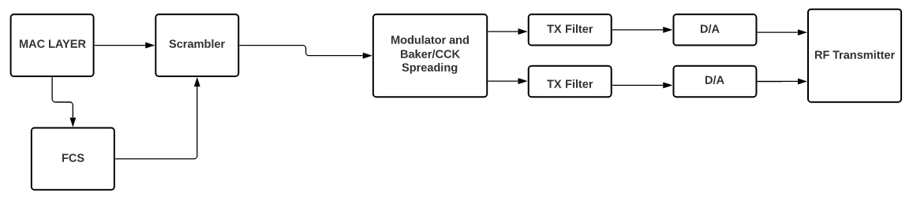
EVALUAR EL ESTÁNDAR IEEE802.11 a/g/p DENTRO DEL CONTEXTO DE RADIO DEFINIDA POR SOFTWARE
PMD( Physical Medium Depent)

Slide 17
EVALUAR EL ESTÁNDAR IEEE802.11 a/g/p DENTRO DEL CONTEXTO DE RADIO DEFINIDA POR SOFTWARE
Capa Física IEEE802.11g

Slide 18
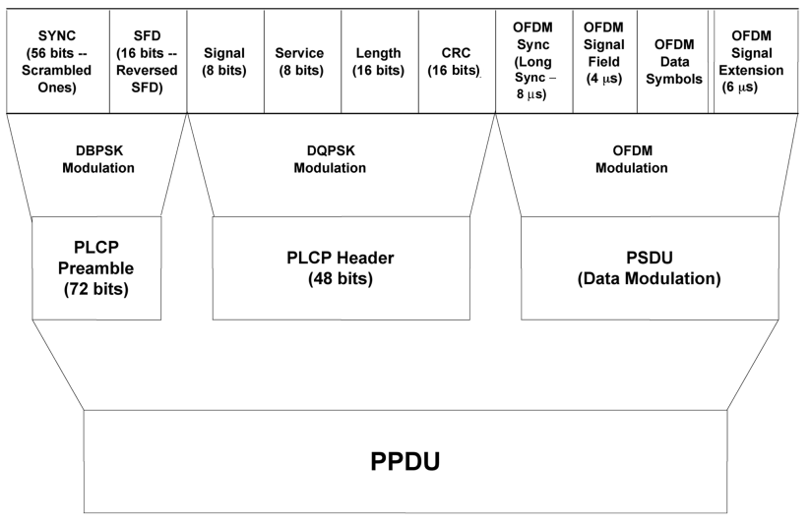
EVALUAR EL ESTÁNDAR IEEE802.11 a/g/p DENTRO DEL CONTEXTO DE RADIO DEFINIDA POR SOFTWARE
Formato de la trama PLCP
Preambulo corto

Slide 19
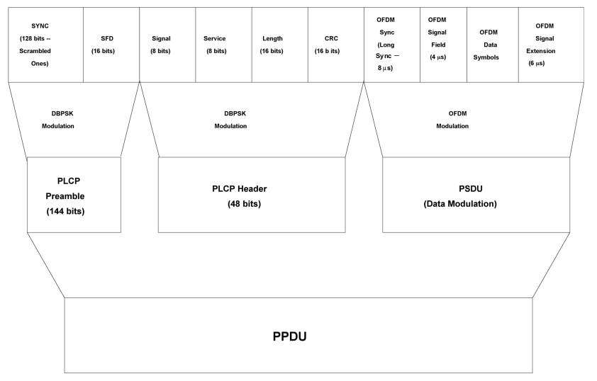
EVALUAR EL ESTÁNDAR IEEE802.11 a/g/p DENTRO DEL CONTEXTO DE RADIO DEFINIDA POR SOFTWARE
Formato de la trama PLCP
Preambulo largo

Slide 20
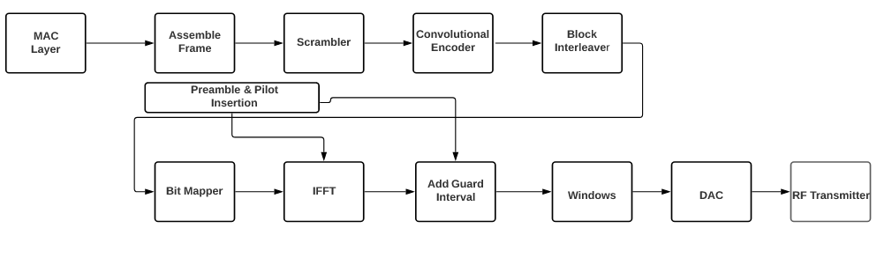
EVALUAR EL ESTÁNDAR IEEE802.11 a/g/p DENTRO DEL CONTEXTO DE RADIO DEFINIDA POR SOFTWARE
PMD( Physical Medium Depent)

Slide 21
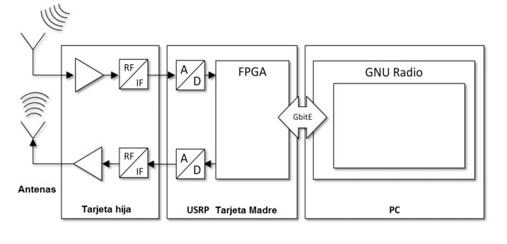
EVALUAR EL ESTÁNDAR IEEE802.11 a/g/p DENTRO DEL CONTEXTO DE RADIO DEFINIDA POR SOFTWARE
SDR(Software Defined Radio)

Slide 22
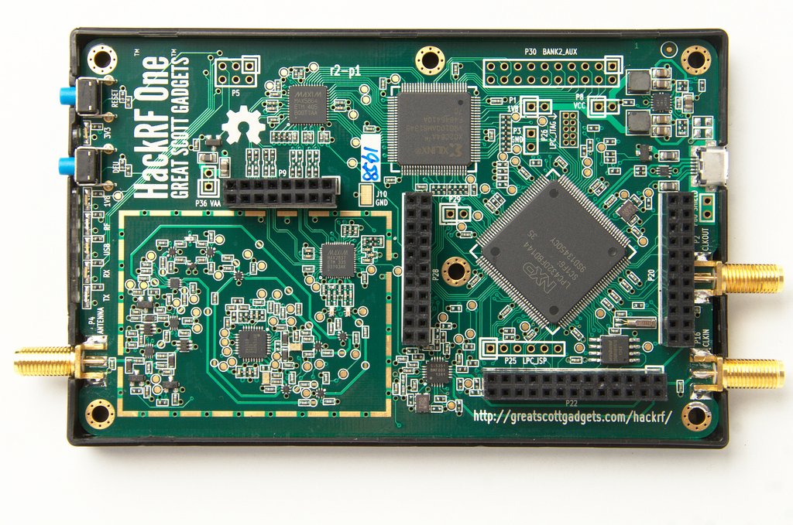
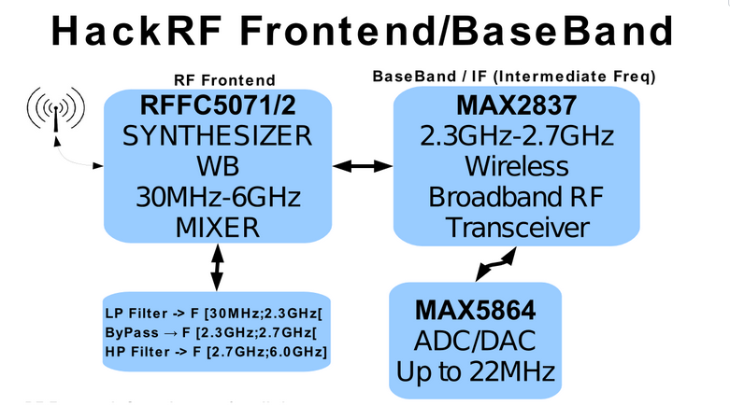
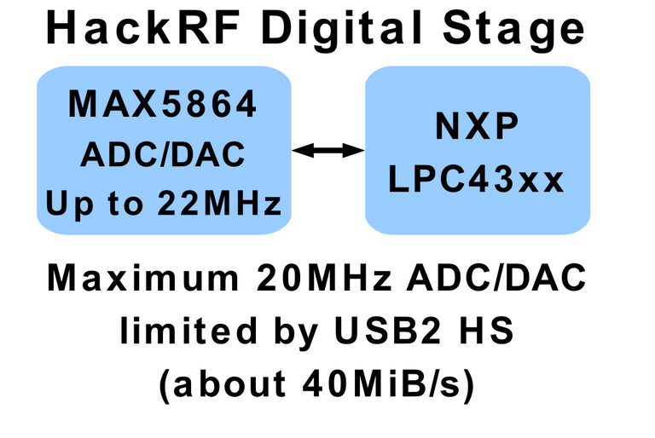
EVALUAR EL ESTÁNDAR IEEE802.11 a/g/p DENTRO DEL CONTEXTO DE RADIO DEFINIDA POR SOFTWARE
HackRF One

Slide 23
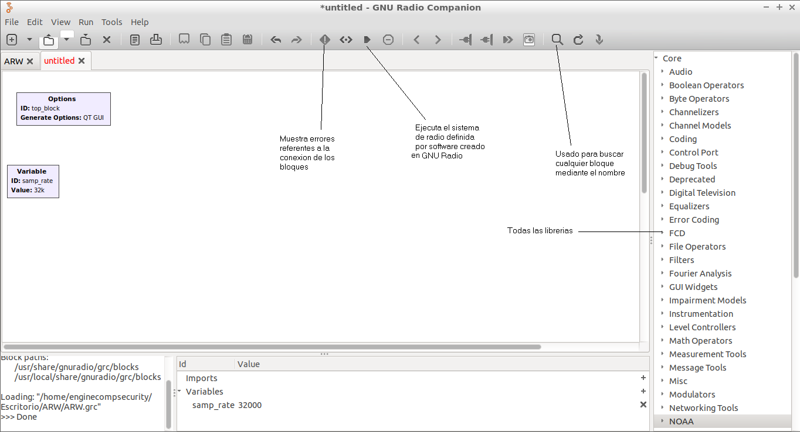
EVALUAR EL ESTÁNDAR IEEE802.11 a/g/p DENTRO DEL CONTEXTO DE RADIO DEFINIDA POR SOFTWARE
GNU Radio

Slide 24
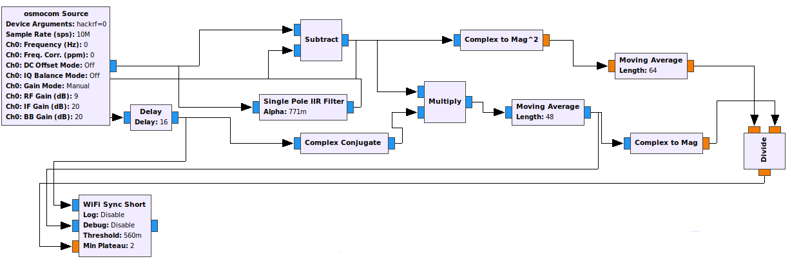
IMPLEMENTAR EL ESTÁNDAR IEEE802.11 a/b/g USANDO GNU RADIO
Detección de la Trama mediante SDR

Slide 25
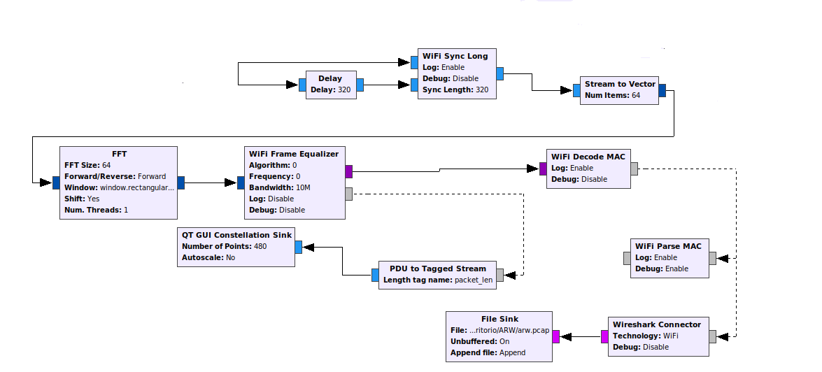
IMPLEMENTAR EL ESTÁNDAR IEEE802.11 a/b/g USANDO GNU RADIO
Decodificación de la trama mediante SDR

Slide 26
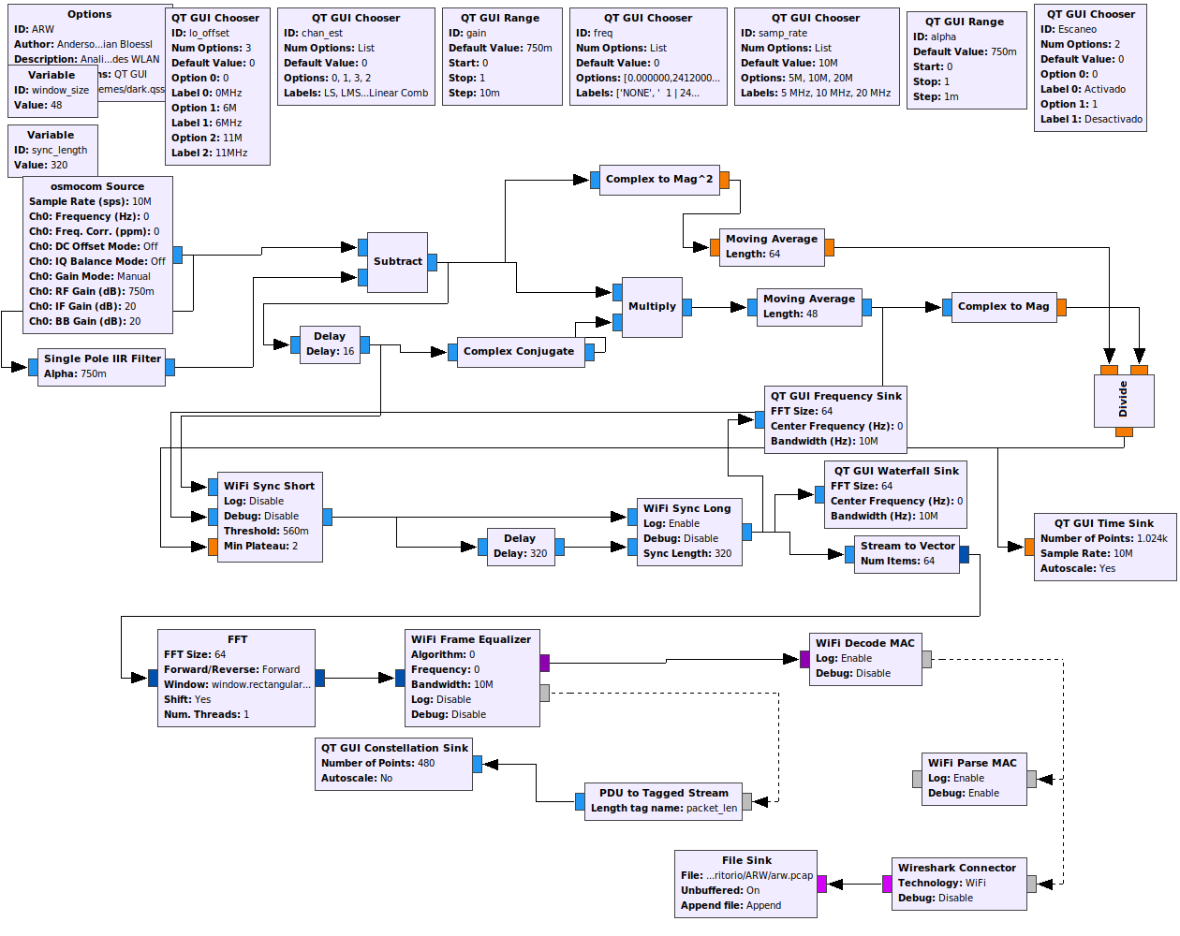
IMPLEMENTAR EL ESTÁNDAR IEEE802.11 a/b/g USANDO GNU RADIO
Esquema completo de recepción

Slide 27
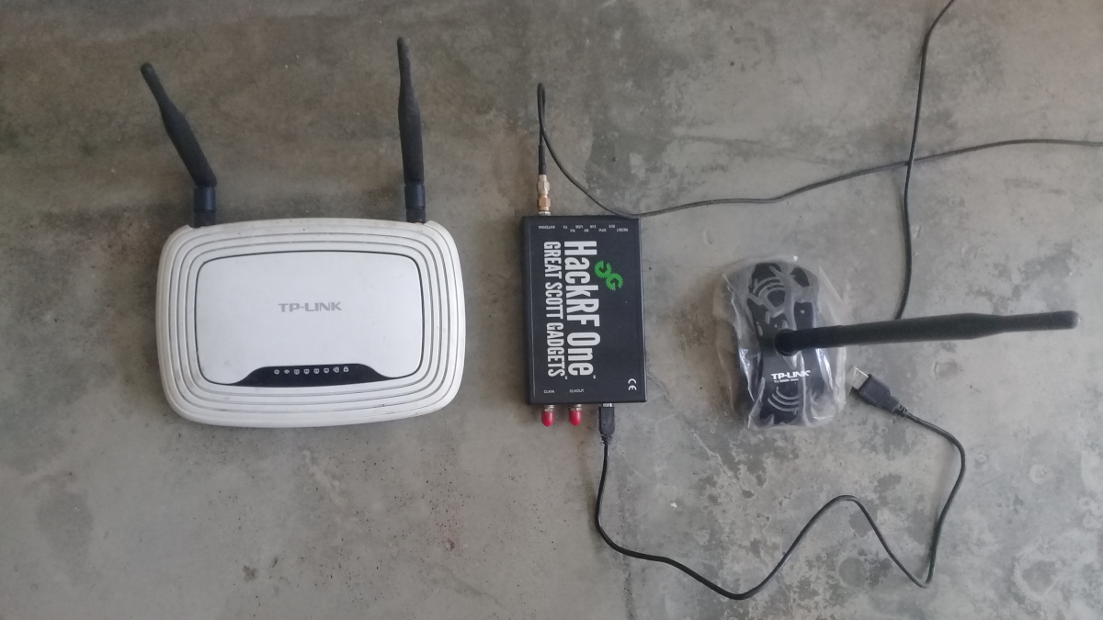
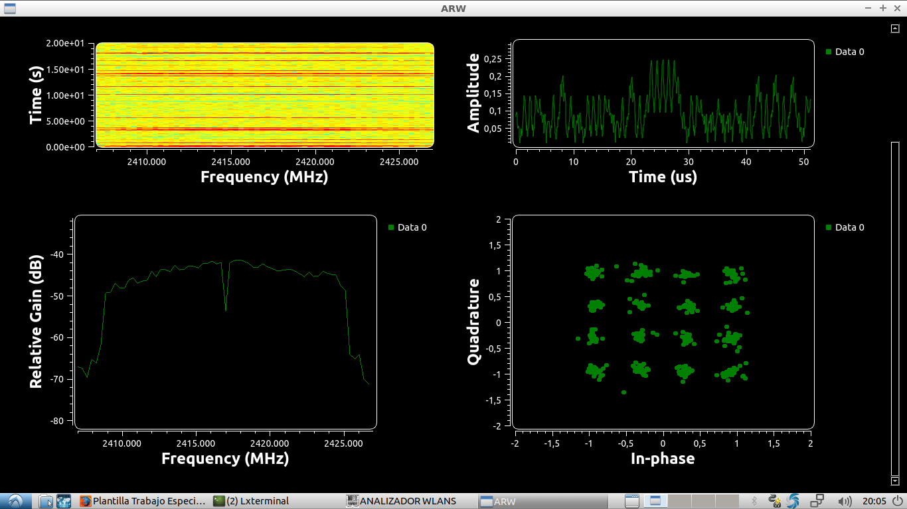
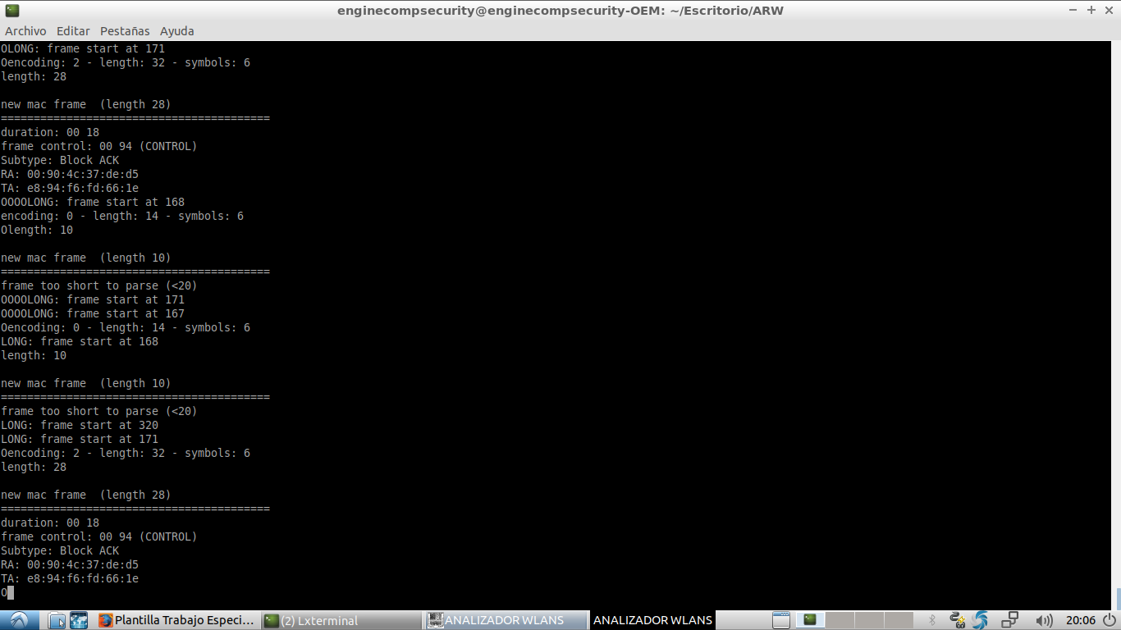
IMPLEMENTAR EL ESTÁNDAR IEEE802.11 a/b/g USANDO GNU RADIO
Recepción de Señales

Slide 28

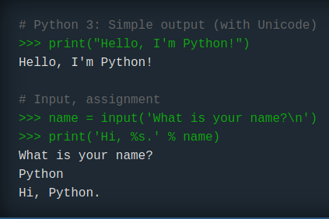
SINTETIZAR MEDIANTE UNA INTERFAZ GRAFICA EL DETECTOR DE TRAMAS IEEE802.11 a/b/g

Slide 29

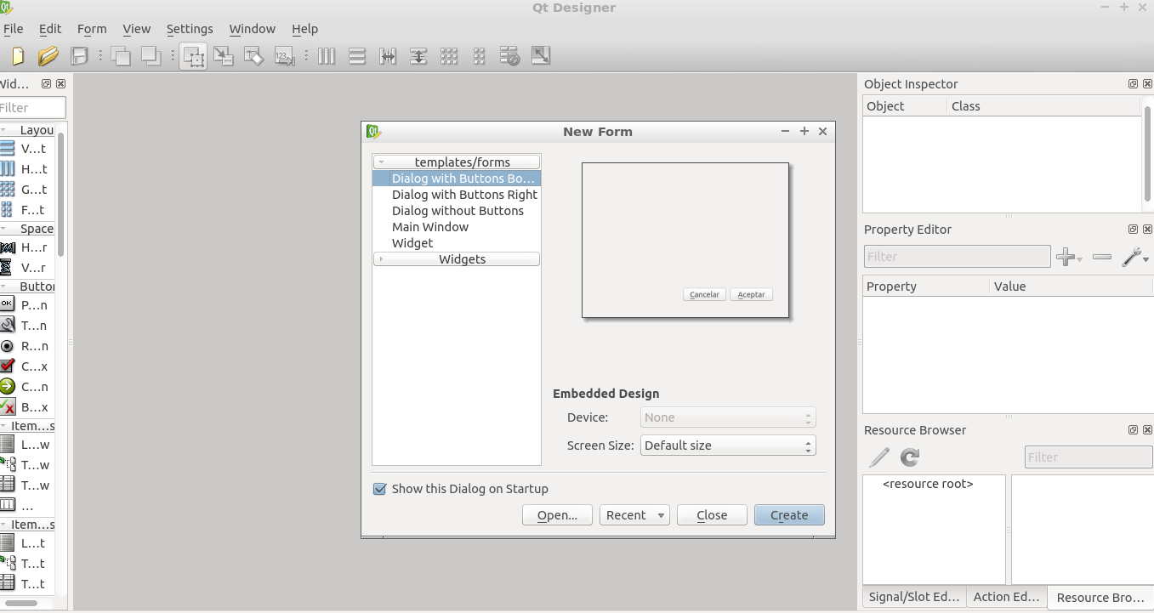
SINTETIZAR MEDIANTE UNA INTERFAZ GRAFICA EL DETECTOR DE TRAMAS IEEE802.11 a/b/g

Slide 30
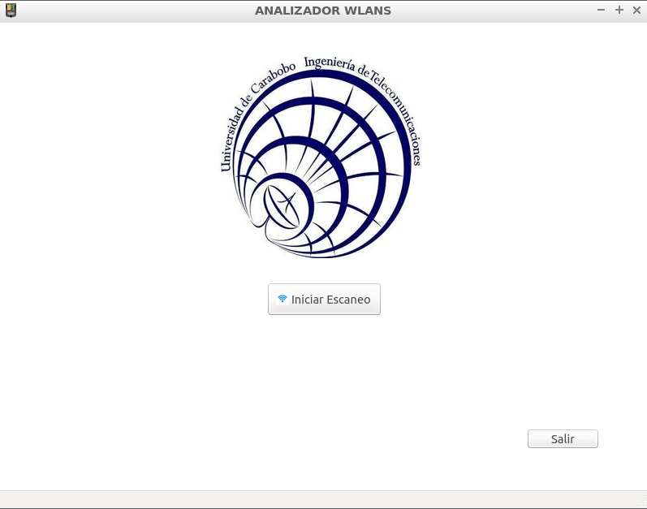
SINTETIZAR MEDIANTE UNA INTERFAZ GRAFICA EL DETECTOR DE TRAMAS IEEE802.11 a/b/g
Interfaz del Analizador de Redes WLAN

Slide 31
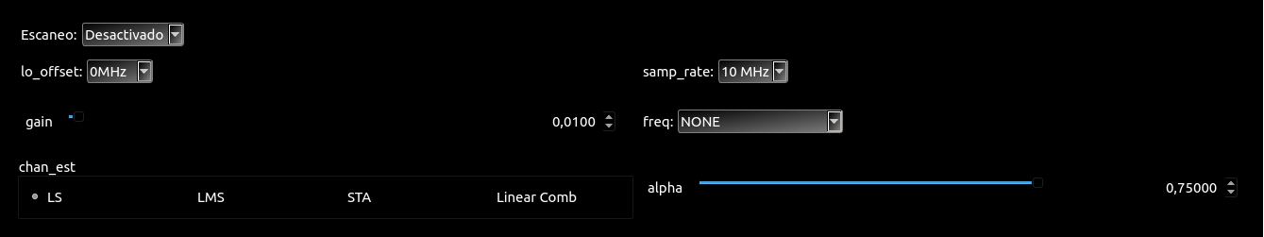
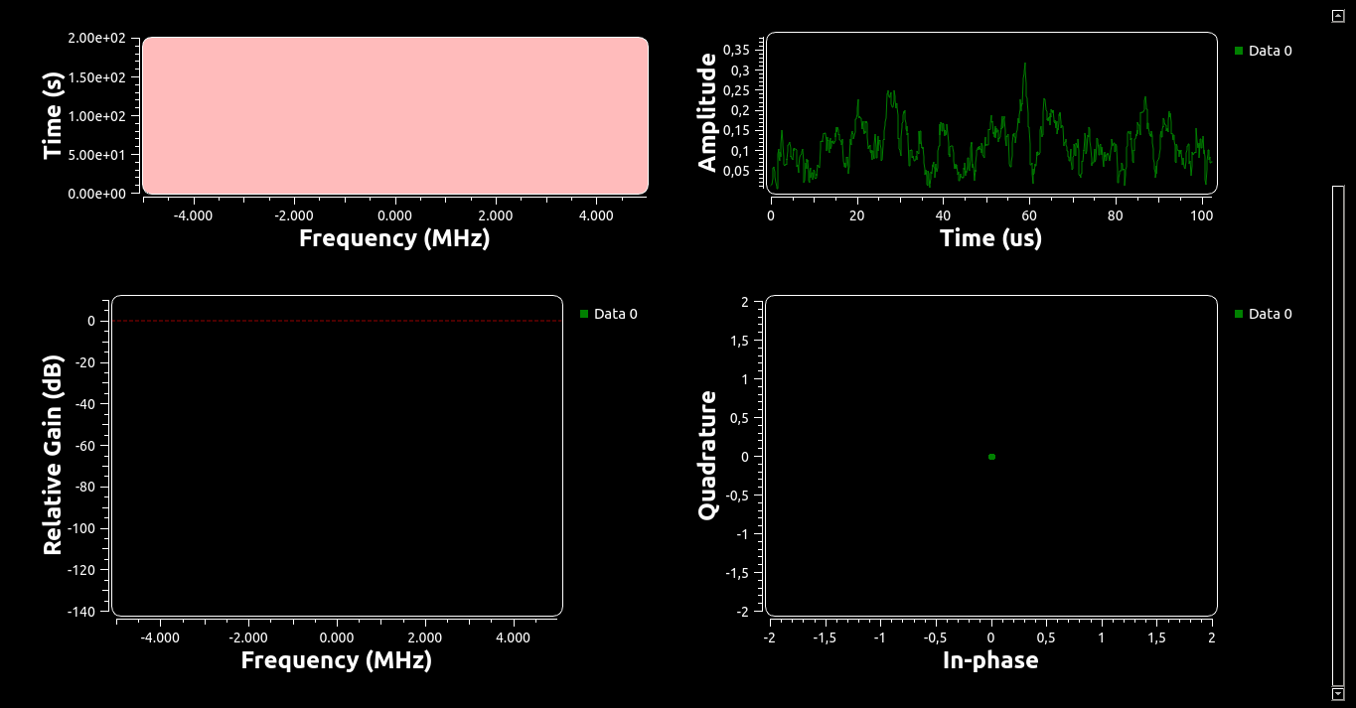
SINTETIZAR MEDIANTE UNA INTERFAZ GRAFICA EL DETECTOR DE TRAMAS IEEE802.11 a/b/g
Interfaz secundaria del Analizador

Slide 32
CONCLUSIONES Y RECOMENDACIONES
Conclusiones
● Los servicios inalámbricos forman parte del día a día del ser humano, ya sea en áreas como la economía, salud, transporte o tecnología; por consiguiente su uso es imprescindible.
● La radio definida por software permite procesar distintos tipos de señales según los protocolos usados, mediante un ordenador dedicado y, un transceptor.
● El software GNU Radio conforma una herramienta útil en la generación y recepción de señales, ya que mediante la interconexión de bloques, GNU Radio permite procesar señales en distintas frecuencias sin ningún conocimiento previo en programación “python” o “C++”; por lo que lo hace un software imprescindible a la hora de analizar señales electromagnéticas.
● El bloque Single Pole IIR Filter fue crucial en la detección de la trama IEEE802.11 a/b/g, el mismo no esta contenido dentro de la librería gr-ieee802-11, pero debió usarse, debido al uso de la HackRF One.
● El uso de una interfaz gráfica en el analizador de redes WLAN no disminuye el rendimiento del analizador, ya que antes de ser sintetizado en una interfaz gráfica, el mismo fue usado desde la plataforma de GNU Radio; proporcionando detecciones positivas y análisis mediante la plataforma wireshark.
● El analizador de redes WLAN, siendo un equipo de bajo coste cumple las expectativas pautadas, podría ser necesario el hecho de un aumento de rendimiento en la CPU del equipo dedicado, para una mayor eficiencia en la recepción de señales.
● La cantidad de compensación de voltaje CC, no permite que exista simetría en la señal que recibe la HackRF One.

Slide 33
CONCLUSIONES Y RECOMENDACIONES
Recomendaciones
● Agregar otro tipo de interpolación a la estimación de canal mediante el arreglo piloto tipo peine (comb), ya sea cuadrática, cubica y medir la eficiencia de recepción del analizador.
● Analizar distintos tipos de estimadores de canal considerando coste computacional y concluir si es factible anexarlos al analizador de redes WLAN.
● Contemplar la idea de transformar el analizador de redes WLAN en un equipo inalámbrico teniendo en cuenta variables como el gasto económico y de computo.
● Incluir al analizador de redes WLAN otros protocolos de comunicación tales como Bluetooth o zigbee.
● Acelerar la recepción del analizador de redes WLAN mediante GPU (Graphics Processing Unit) y múltiples HackRF One.
● Crear un material de estudio, que ayude a estudiantes y profesores a establecer conocimientos solidos sobre redes WLAN.
● Utilizar Deep Learning para determinar cuando es necesario compensar la compensación de voltaje cc.

